Slide 1
MineSweeper？
dai365

Slide 2
このゲームを作ろうと思ったキッカケ
かつてマインスイーパーはWindowsに標準搭載されていた
よく昼休みや残業時間にやったものです
皆さんの職場にも帰宅しないでマインスイーパーやってたオジサンいませんでしたか？(笑)

Slide 3
さて、それはいいけどどう作る？
さて、作ると決めたはいいがどう作る？
ロジック覚えてないぞ・・・
ということで、こんな動画を参考に
https://www.youtube.com/watch?v=kIutejPgXug

Slide 4
どうにかこうにか作っていきましたが
どうしても再現できない動きが・・・
それは再帰の動き
隣接するタイルに爆弾がない場合オープンする機能
今回はこれを諦めました・・・

Slide 5
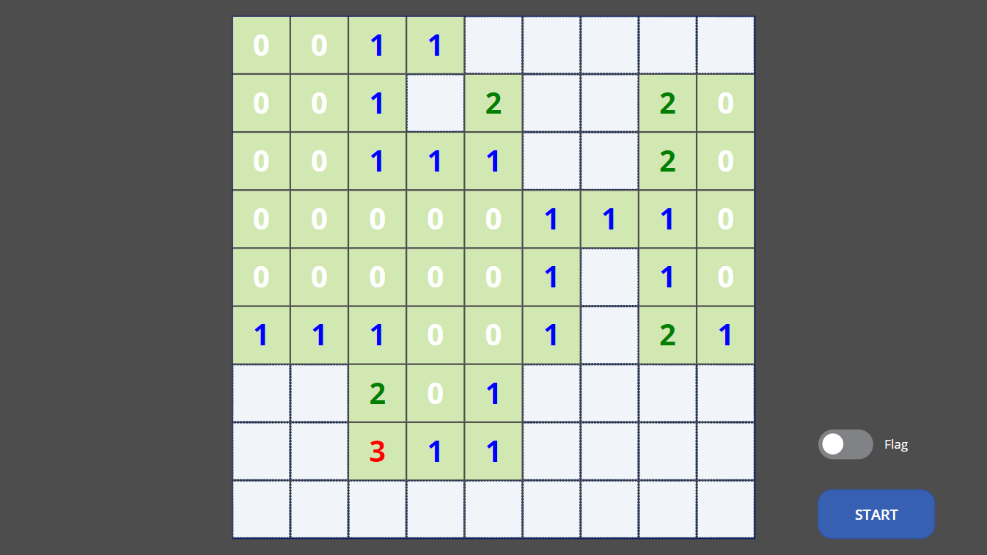
まあ、でもとりあえず遊べます

